Slide 1


第 六 节 合金的性质和能带结构
---休姆-罗瑟里定则
本节主要内容：
5.6.1 休姆-罗瑟里定则
5.6.2 对休姆-罗瑟里定则的解释

Slide 2
§5.6 合金的性质和能带结构
---休姆-罗瑟里定则
相：平衡时系统中具有相同物理性质和化学性质的均匀一致部分称为一个相。合金的成分决定着材料的相结构，而相结构直接影响合金的性能。
下面以黄铜系合金为例，结合相图说明能带结构与合金成分的关系。
5.6.1 休姆-罗瑟里定则
(1)Zn<36%，α相； (2) 36%<Zn<48%，α相+β相；
(3)48%<Zn<52%，β相； (4) 52%<Zn<59%，β相+γ相；

Slide 3
(5)59%< Zn<68%，γ相； (6) 68%<Zn<79%，γ相+ε相；
α相(fcc)，β相(bcc)，γ相(复杂立方结构)，ε相(六角密积结构)。
在黄铜系中，各个相单独存在的区域内，各成分可用化学式表示，各相中价电子数同原子数之比也有确定值。
β相（体心立方）CuZn 价电子数/原子数=3/2
γ相（复杂立方）Cu₅Zn₈ 价电子数/原子数=21/13
ε相(六角密积）CuZn₃ 价电子数/原子数=7/4
以上结果称为休姆-罗瑟里定则。

Slide 4
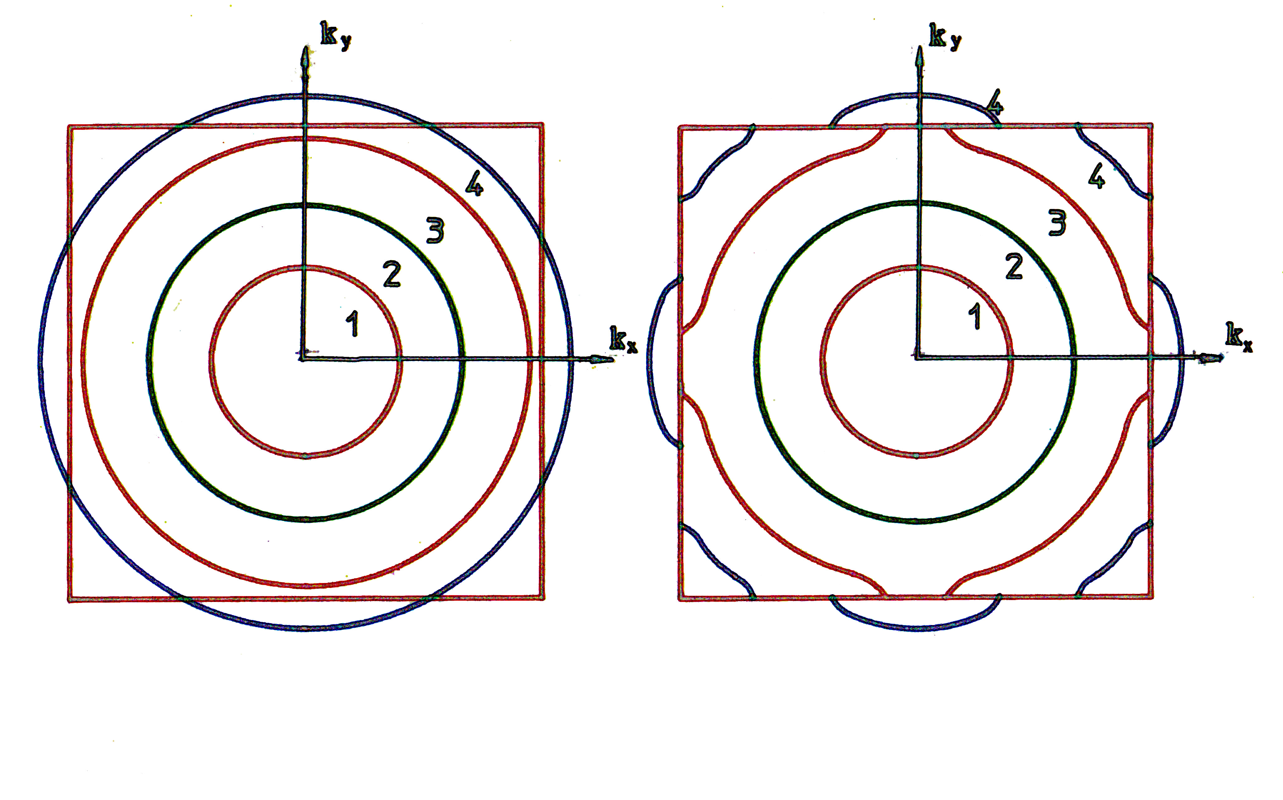
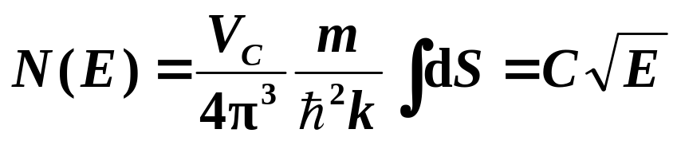
5.6.2 对休姆-罗瑟里定则的解释
1.能态密度
C
·
自由电子能态密度：
·
A
对于简立方晶格，布里渊区中等能面和能级密度的比较如图。
在第一布里渊区等能面中，从原点向外，等能面基本上保持为球面，在接近布里渊区边界时，等能面向外界凸出，当E超过A点能量E_{A}，一直到E接近于顶角C点的能量E_{C}时，等能面不再是完整的闭合面，而成为分割在各个顶角附近的曲面。

Slide 5

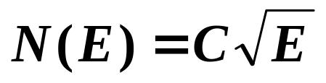


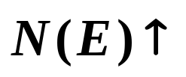


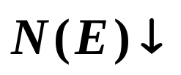
据以上分析可估计能态密度N(E)的大小。
在第一布里渊区内：
C
·
B
·
·
A
当E超过第二布里渊区的最低能量E_{B}时：N(E)由0迅速增大。
E
E
E_{C}
E_{B}
E₀
E_{C}
E_{B}
E_{A}
E_{C}>E_{B}
N(E)
E_{C}<E_{B}
N(E)

Slide 6
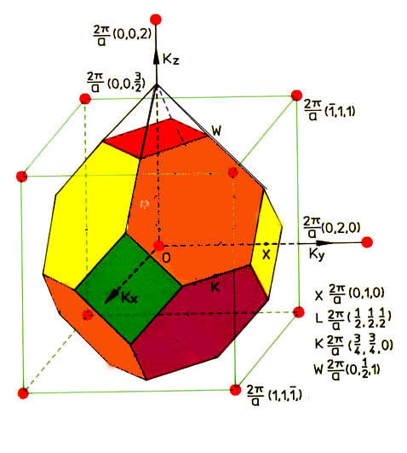
2.对休姆-罗瑟里定则的解释
按休姆---罗瑟里定则：
第一、α， β， γ 各相单独存在时，价电子数与原子数之比有确定值；
第二、价电子数/原子数=1.48时，以β相存在，而不是以α 相存在。
(1)首先讨论在α相中电子在布里渊区的分布情况。
设面心立方的晶格常量为a，
则其倒格是边长为4π/a的体心立方，
第一布里渊区为截角八面体，

Slide 7
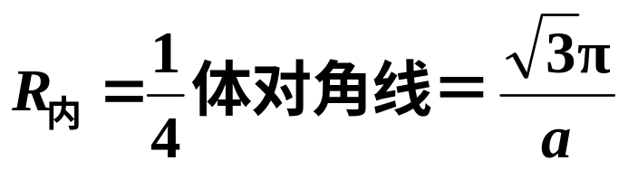
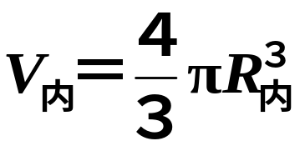
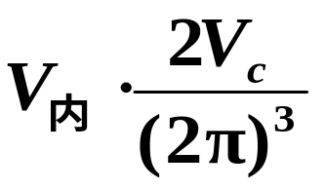
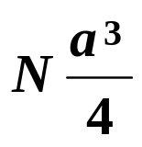
设电子等能面为球面，则在第一布里渊区中与六角面相切的球面是完整的等能面。
第一布里渊区内切球的半径＝
布里渊区中心到六角形面的距离
在此内切球内可容纳的电子数Z=
设晶体共有N个原子，则晶体的体积V_{C}=

Slide 8
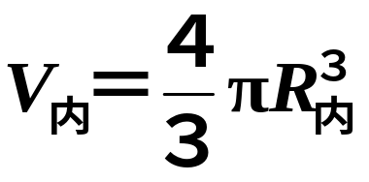
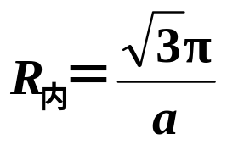
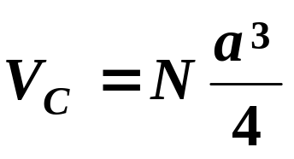
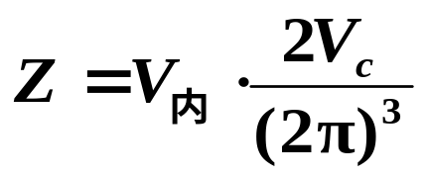
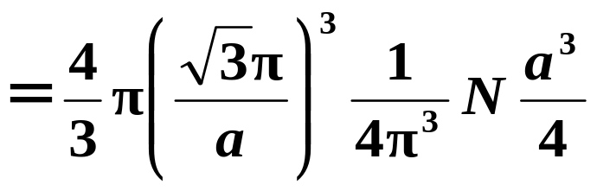
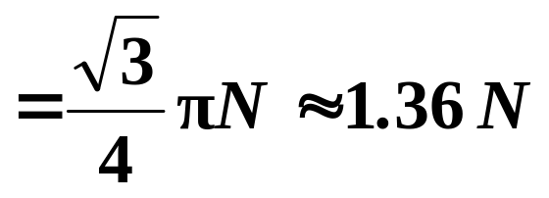

因此在α相，当价电子数/原子数=1.36时，电子正好填充到距原点最近的布里渊区边界上的能级。令等能面和六角面相接触时的能量为 。

Slide 9
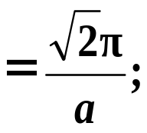
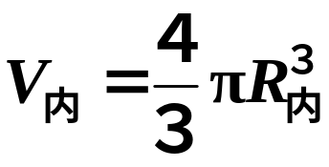
(2)再讨论在β相中电子在布里渊区分布的情况。
设体心立方的晶格常量为a，则倒格是边长为4π/a的面心立方。
第一布里渊区为菱形12面体。
设电子等能面为球面，则在第一布里渊区中与12个菱形面相切的球是完整的等能面。
第一布里渊区内切球的半径=
1/4面对角线
内切球的体积：

Slide 10
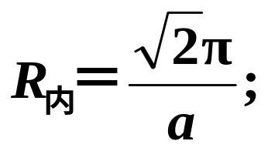
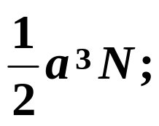

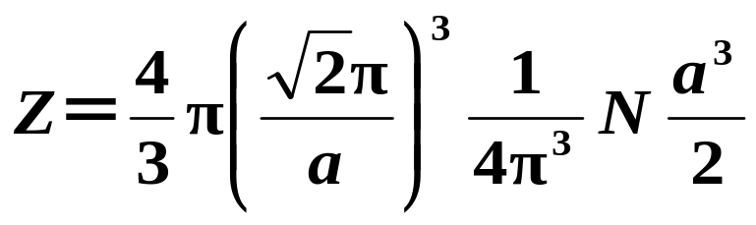
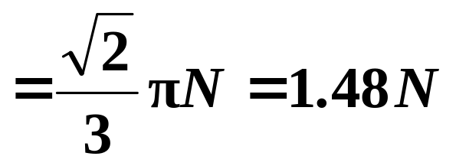
设晶体共有N个原子，则晶体的体积V_{C}=
在内切球内可容纳的电子状态数Z=
当价电子数/原子数=1.48时，电子正好填充到与菱形12面体的面相接触的能级。令这个能级的能量为E_{A}，它等于等能面同布里渊区相切时的能量。

Slide 11
(3)为什么当价电子数与原子数之比为1.48时以β相存在而不以α相存在呢?
对于面心立方和体心立方，能态密度N(E)与前面讲的简立方的类似。在α相，若每个原子的平均电子超过1.36后，则能级密度很快地减小，电子要填充到比较高的能级；而对于β相，要平均电子数超过1.48时，能级密度才减小，电子可以填充在比较低的能级。
在合金中，二价元素锌的浓度超过36%后，如果仍维持α相，则由于能级密度迅速减小，电子要填充到比较高的能级。

Slide 12
对于β相结构，锌的浓度要到48%时，即E>E_{A}后，能级密度才迅速减小，电子可以填充到比较低的能级。因此当锌的浓度超过36%但低于48%时， β相比较稳定。同理也可以说明，当浓度再增加时，合金的结构又要改变，而进入γ相。

